Slide 1
集合论与图论课程总结
软件基础教研室
二0一一年五月

Slide 2
第一章 集合及其运算

Slide 3
§1 集合的基本概念
集合含义----怎样理解集合
集合的具体表示方法－外延和内涵表示法
空集和全集
§2 子集、集合的相等
子集、集合相等及其证明（重要）、集族、 幂集（求幂集）
§3 集合的基本运算
并、交、差、对称差、余集

Slide 4
性质
并、交运算以及它们之间的关系
两个运算间的关系(分配律和吸收律)
差运算性质
差与并、交运算的关系
对称差性质
A⋂(BΔC)=(A⋂B)Δ(A⋂C)
AΔ(AΔB)=B
余集运算性质
(A⋃B)^{C}=A^{C} ⋂B^{C} ；(A⋂B)^{C}=A^{C} ⋃B^{C}
De Morgan公式

Slide 5
§5 笛卡几乘积
笛卡儿乘积定义
性质(笛卡儿乘积运算与并、交、差运算的关系)
定理1 设A,B,C是任意三个集合，则
（1） A×B⋃C)=(A×B)⋃(A×C)
（2） A×B⋂C)=(A×B)⋂(A×C)
（3） A×(B\C)=(A×B)\(A×C)
（4）若A≠￠, 且A×B=B×B,则A=B
这也是证明集合相等的典型问题。

Slide 6
§6 有限集合的基数
定义、基数、基数比较、性质
|A×B|=|A|·|B|
|A∪B|=|A|+|B|-|A∩B|（A∩B≠¢）
|A∪B∪C|=|A|+|B|+|C|-|A∩B|-|A∩C|
-|B∩C|+|A∩B∩C|
（1）设A₁,A₂,…,A_{n}，为n个有限集合，则
（2）设A₁,A₂,…,A_{n}为有限集合S的子集，则

Slide 7
第二章 映射

Slide 8
§1 函数的一般概念
映射的定义
特殊的映射：
单射、满射、双射（一一对应） 恒等映射
几个重要结论
定理1 设Ａ,B是有限集合，f:A→B。则
（1）若f是单射，则 |A|≤|B|；
（2）若f是满射，则 |A|≥|B|；
（3）若f是双射，则 |A|=|B|。
定理2 设Ａ,B是有限集合且|A|=|B|，则f:A→B是单射且f是满射。

Slide 9
说明:
(1)f是单射也f是满射，从而f是双射（一一对应）；
(2)定理中Ａ,Ｂ为有限集合是必要条件，若Ａ,Ｂ不是有限集合，则结论不成立。
(3)举例：

Slide 10
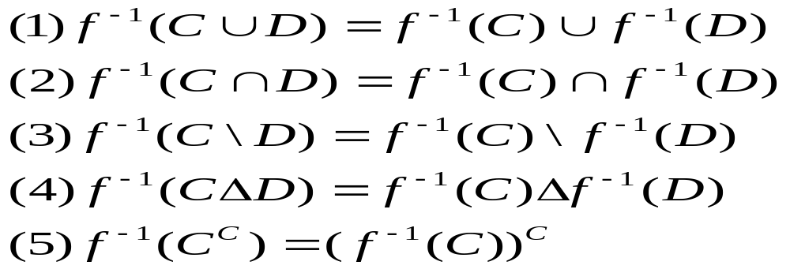
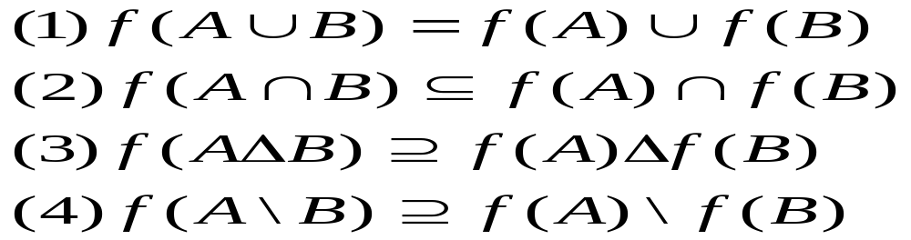
§3 映射的一般性质
象、原象的概念
性质(定理１也是证明集合相等)
定理1 设 f:X→Y ，C，D⊆Y，则
定理2 设 f:X→Y ，A，B⊆X，则

Slide 11
§4 映射的合成
定义
性质、映射合成的计算
1.设 f:X→Y g:Y→Z，则
（1）若f与g都是单射，则gf也是单射；
（2）若f与g都是满射，则gf也是满射；
（3）若f与g都是双射，则gf也是双射。
2.设f:X→Y，g:Y→Z，则
（1）若gf是单射，则f是单射；
（2）若gf是满射，则g是满射；
（3）若gf是双射，则f是单射且g是满射。

Slide 12
§5 逆映射
定义
f可逆 当且仅当 gf=I_{X}与 fg=I_{Y} 同时成立。
左可逆、又可逆
性质
1.设f:X→Y，则f是可逆的充分必要条件是f为双射。
2.设f:X→Y，g:Y→X，若f和g都是可逆的，则
（1）gf也是可逆的且(gf)⁻¹= f^{–1}g⁻¹；
（2）（f ^{–1}）⁻¹= f。
3.（1）f是左可逆的，当且仅当f是单射；
（2）f是右可逆的，当且仅当f是满射。

Slide 13
习题
例1令 X={x1，x2，…，xm},Y={y1,y2,…，yn},问：
（1）有多少个不同的由X到Y的关系(子集个数)？
（2）有多少个不同的由X到Y的映射？
（3）有多少个不同的由X到Y的双射？
（4）有多少个不同的从X到Y的单射？
例2设N={1,2,3,…}，试构造两个映射 f和g：N→N，使得fg=I_{N}，但gf≠I_{N}。
例3设N={1,2,3,…}，试构造两个映射 f和g：N→N，使得gf=I_{N}，但fg≠I_{N}。
P46习题 1--8

Slide 14
§7 二元和n元运算
定义1设X，Y，Z为三个非空集合。一个从X×Y到Z的映射称为X与Y到Z的一个二元运算或二元代数运算。
当X＝Y＝Z时，即若ϕ:Χ×Χ→Χ，则称ϕ为X上的二元运算。
定义2 设X，Y是两个非空集合，一个从X到Y的映射称为X到Y的一个一元运算。
若X=Y，则ϕ称为X上的一元运算。也称X的一个变换。
定义3 设A₁,A₂,…,A_{n},D为非空集合，一个从A₁×A₂×…×A_{n}到D的映射ϕ称为A₁,A₂,…,A_{n}到D的一个n元（代数）运算。
若A₁=A₂=…=A_{n}=D=A，则称ϕ为A上的n元运算。
2. 例题：设|X|=n，则在X上可以定义多少个二元运算。

Slide 15
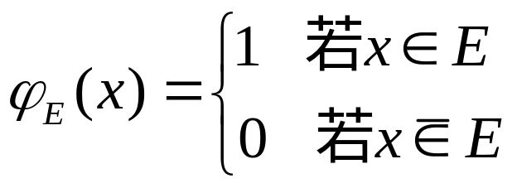
§8 特征函数
8.1定义1 设X是一个集合，从X到｛0，1｝的如下一个映射ϕ_{E}称为E的特征函数。∀x∈X，
8.2 集合E与它的特征函数一一对应。
X共有⏐2^{X}⏐个子集，
特征函数用Ch(X)={ϕ_{E}⏐ϕ_{E}:E→{0,1},E⊆X}表示时，则也应该有⏐2^{X}⏐个，即⏐2^{X}⏐∼Ch(X) 。
X
0
E
1

Slide 16
第三章 关系

Slide 17
第三章 关 系
1. 映射是关系的一种特例
映射反映的是事物之间的单值的依赖关系，而事物之间仅仅是单值依赖关系，大部分都是多值的依赖关系。对于这种多值的依赖关系，我们可以用“关系”这个概念来描述。因此映射是关系的一种特殊情况。
2. 在这里，我们所研究的关系主要是二元关系，即两个对象之间的关系，以后就不在特殊说明了。
3. 内容
关系概念的数学定义及几种等价的定义；
关系的几种特殊性质
二元关系的运算：合成运算、闭包运算、逆关系
二元关系的表示：关系矩阵、关系图
同时具有几种特殊性质的关系：等价关系、偏序关系

Slide 18
§1 关系的概念
1.1 关系的三个等价定义
恒等关系、全关系、空关系
定义域、值域
§2 关系的性质
一、自反性
二、反自反性
三、对称性 R对称的⇔R＝R⁻¹
四、反对称性
R反对称的<=>若x≠y，则xRy与yRx不能同时成立
R反对称⬄R∩R⁻¹⊆I_{X}。
五、传递性

Slide 19
2.3例题
例1 设R，S是集合X上的两个传递关系，则R∪S是否传递的？
2.4关系的运算（性质）
定理1 设R₁，R₂ ，R是X上的三个自反关系，则
R₁∪R₂，R₁∩R₂，R⁻¹也是自反的。
定理2 设R₁，R₂ ，R是X上的三个反自反关系，则
R₁∪R₂，R₁∩R₂，R₁\R₂，R⁻¹也是反自反的。
定理3 设R₁，R₂ ，R是X上的三个对称的关系，则
R₁ ∪ R₂，R₁ ∩ R₂，R₁\R₂，R⁻¹也是对称的。

Slide 20
定理4 设R₁，R₂ ，R是X上的三个反对称的关系，则
R₁∩R₂，R₁\R₂，R⁻¹也是X上的反对称的关系。
定理5 设R₁，R₂，R是X上的三个传递关系，则
R₁∩R₂，R⁻¹ 也是X上的传递关系。
注：R₁ ∪ R₂， R₁\ R₂不传递。
定理6 设R是X上的二元关系，则
R是自反的⇔ I_{X}⊆ R;
R是反自反的⇔R∩I_{X}⊆¢;
(3) R是对称的⇔R=R⁻¹;
(4) R是反对称的⇔R∩R⁻¹⊆I_{X} ;
(5) R是传递的⇔R·R=R²⊆R;

Slide 21
2.5 习题课
例1 设A＝{a,b,c}，给出A上的一个二元关系，使其同时不满足自反性、反自反性、对称性、反对称和传递性的二元关系，并画出R的关系图。
例2 设A是集合，R,S ⊆ A×A 且R,S都是传递的，则
(1) R∪S是否传递的？（2）R∪S是否是不传递的？
[(1)不一定是传递的。(2)不一定不是传递的（有可能传递）]
例3 设X是一个集合，|X|＝n，求：
(1) X上的二元关系有多少？
(2)X上的自反的二元关系有多少？
(3) X上的反自反的二元关系有多少？
(4) X上的对称的二元关系有多少？
(5) X上自反的且对称的关系有多少？
[ “反自反的且对称的关系有多少？”是一样多]
(6) X上自反的或对称的关系有多少？

Slide 22
§3 关系的合成
定义
求关系的合成运算
性质
定理1设R₁，R₂，R₃分别是从A到B，B到C，C到D的二元关系，则
R₁ ·(R₂·R₃) = (R₁ ·R₂) ·R₃
合成关系与并、交运算的关系（分配律）
定理2 设R1是A到B的二元关系，R2和R3是从B到C的二元关系， R4是从C到D的二元关系，则
R1·(R2∪R3)=(R1·R2)∪(R1·R3)
R1·(R2∩R3)⊆(R1·R2)∩(R1·R3)
R1·(R2\R3) ≠(R1·R2)\(R1·R3)

Slide 23
定理3 设R₁, R₂,R是A上的三个二元关系，则
(1) (R₁·R₂)⁻¹=R₂⁻¹·R₁⁻¹;
(2) R·R⁻¹是对称的；
(3) 若R₁,R₂是自反的，则R₁·R₂是自反的；
(4) 若R是传递的，则R·R⊆R。

Slide 24
§4 关系的闭包运算
4.2定义
定义1 设R是非空集合A上的一个二元关系，若有另一个关系R'满足下列条件：
(1) R'是自反的（对称的或传递的）
(2) R⊆R'
(3) 对A上的任何包含R的自反的（对称或传递）关系R“ ，都有R‘ ⊆R”，则称R'为关系R的自反（对称或传递）闭包。
R的自反、对称和传递闭合分别记为r(R)，s(R)，t(R)。
本书上给出了的是数学形式的等价定义。

Slide 25
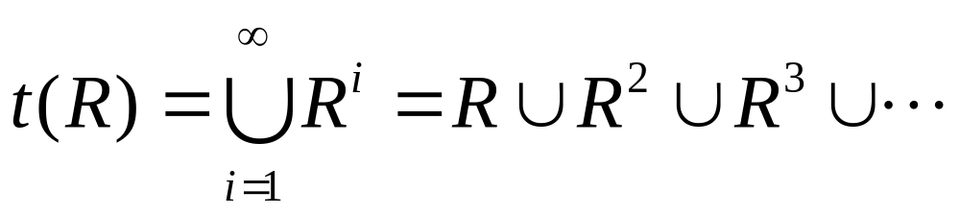
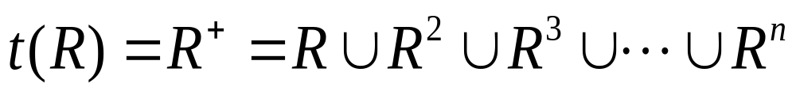
4.4 如何从一个已知的关系来构造关系R的三种闭包
定理4 设R是非空集合A上的二元关系，则r(R)= R∪R⁰ =R∪I_{A}。
定理5 设R是非空集合A上的二元关系，则s(R)=R∪R⁻¹。
定理6 设R是非空集合A上的二元关系，则
说明： t(R)也记为R⁺，记R*=R⁰∪R⁺----R* 称为自反传递闭包。
定理7 设R是A上的一个二元关系，|A|=n，则
§5 关系矩阵和关系图
5.1关系矩阵会写 5.2关系图会画

Slide 26
§6 等价关系与划分
内容：等价关系、等价类、划分、
等价关系与划分的关系
6. 1等价关系
定义1 设R是非空集合A上的二元关系，若R同时具有以下三个性质：(1) R是自反的；(2) R是对称的；(3)R是传递的则称R是A上的等价关系，记为“≌”。
6.2等价类
定义2 设R是非空集合A上的一个等价关系，∀x∈A，令
[x]_{R}={y| y∈A且(x,y)∈R }
则称集合[x]_{R}为x关于R的等价类，简称x的等价类，简记为[x]。

Slide 27
6.3商集
定义3 设R是非空集合A上的一个等价关系，以R的不相交的等价类为元素构成的集合称为A在R下的商集，简称为A的商集，记为A/R，即A/R={[x]_{R}|x∈A}。
6.4 划分
一、定义
定义4 设A是非空集合，若A的一些非空子集∏={A_{i}}_{l∈I}形成的集族满足下列条件：
(1) ∀l,r∈I，若l≠r, 则A_{l}∩A_{r}=φ;
(2) ∪A_{l}=A。
则称∏为A的一个划分，称∏中的元素A_{i}为∏的划分块。

Slide 28
6.5 等价关系与划分之间的联系
定理1 对非空集合A上的任意一个等价关系R，A的商集A/R就是A的划分。
定理2 设∏是非空集合A上的一个划分，令A上的关系为R∏为： R∏ ={(x,y)|x,y∈A且x和y属于的同一个划分块｝,则R∏为A上的等价关系。这个等价关系称为由划分∏诱导出的A上的等价关系。并且R∏=∪∏_{i}×∏_{i}，∏_{i}∈∏。
定理3 对非空集合A上的一个划分∏和A上的一个等价关系R，有:∏诱导R⇔R诱导∏。
说明：集合A上的划分∏和A上的等价关系R之间可以建立一一对应关系。
证明等价关系---习题课习题。

Slide 29
§8 偏序关系与偏序集
8.1偏序关系
定义1 设R是非空集合A上的一个二元关系，若R同时具有以下三个性质：
（1）R是自反的；（2）R是反对称的；（3）R是传递的
则称R是A上的偏序关系，简称偏序，记为“≤”。
8.2偏序集
定义3 设R的集合A上的一个偏序关系，集合A对偏序关系R形成一个二元组，记为(A,R)，称(A,R)为偏序集。
8.3 Hasse图
会画Hasse图

Slide 30
8.4 最大(小)元素、极大(小)元素、
上(下)界、上(下)确界
定义1 设(A,≤)是一个偏序集，B⊆A，则
(1) 若∃a∈B,使得∀x∈B ，均有x≤a，则称a为B的最大元素。
(2) 若∃a∈B,使得∀x∈B ，均有a≤x ，则称a为B的最小元素。
(3) 存在a∈B ，若B中没有任何元素x，满足a≠x且a≤x ，则称a为B的极大元。
(4) 存在a∈B ，若B中没有任何元素x，满足a≠x且x≤a ，则称a为B的极小元。

Slide 31
定义2 设(A,≤)是一个偏序集，B⊆A，则
(1) 若存在a∈A ，使得∀x∈B ，均有x≤a ，则称a为B的上界；
(2) 若存在a∈A ，使得∀x∈B ，均有a≤x ，则称a为B的下界；
(3) 若B的一切上界元素形成的集合中有最小元素，则称此最小上界为B的上确界，记为supB；
(4) 若B的一切下界元素形成的集合中有最大元素，则称此最大下界为B的下确界，记为infB。

Slide 32
定义2 设(A,≤)是一个偏序集，B⊆A，则
(1) 若存在a∈A ，使得∀x∈B ，均有x≤a ，则称a为B的上界；
(2) 若存在a∈A ，使得∀x∈B ，均有a≤x ，则称a为B的下界；
(3) 若B的一切上界元素形成的集合中有最小元素，则称此
最小上界为B的上确界，记为supB；
(4) 若B的一切下界元素形成的集合中有最大元素，则称此
最大下界为B的下确界，记为infB。

Slide 33
8.5全序关系与全序集定义
8.6链与反链
一、定义
定义2 设(A,≤)是一个偏序集，B⊆A，则
(1) 若∀x,y∈B，x≤y与y≤x必有一个成立，则称B为A的一个链，B中元素的个数称为链的长度。
(2) 若∀x,y∈B，x≤y与y≤x均不成立，则称B为A的一个反链，B中元素的个数称为反链的长度。
偏序集合的分解定理—组合数学三大定理之一。

Slide 34
习题课（一）
例1 设X＝{a,b,c}，给出X上的一个二元关系，使其同 时不满足自反性、反自反性、对称性、反对称和传递性的二元关系，并画出R的关系图。
例2 设A是集合，R，S ⊆ X×X 且R，S都是传递的，则 (1) R∪S是否传递的？(2)R∪S是否是不传递的？
(1)不一定是传递的。
(2)不一定不是传递的（有可能传递）]
例3 设有集合X，|X|=3，求X上具有反自反且反对称性的二元关系的数目，并写出计算过程。
[若|X|=n，结果又如何？]

Slide 35
习题课（二）
例1 设R是A上的二元关系，下面的结论是否正确？并证明你的结论.
（1）R是自反的，则R·R也是自反的
（2）R是对称的，则R·R也是对称的。
（3）R是反自反和传递的，则R是反对称的。
（正确\正确\正确）
例4 是否存在X(|X|=n)上的一个二元关系R，使得
R¹,R²,…,R^{n}两两不相等。
例5 证明：如果R是对称的，则R＋也是对称的。

Slide 36
习题课（三）
例1在集合A={1,2,3}上求出尽可能多的等价关系。
推广：A={1,2,3,4},|R|=15个；
A={1,2,3,4,5},|R|=52个。
例2给定集合 A={1,2,3,4,5}，找出A上的等价关系，此关系R能产生划分{1,2}，{3}，{4,5}，并画出关系图。

Slide 37
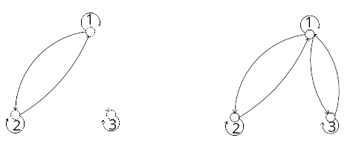
习题课（四）
例1 R是整数集I上的关系，mRn定义为m²＝n²，则
(1) 证明：R是等价关系； (2) 确定R的等价类。
例2设R是A上的一个自反关系，证明：
R是等价关系⇔若(a,b)∈R且(a,c)∈R,则(b,c)∈R 。
例3 设A={1,2,3}，A上的两个关系如图所示，则它们是否是等价关系？
例4 设R₁,R₂是A上的等价关系,则R₁∪R₂也是A上的等价关系吗？

Slide 38
例5 设R是A上的对称和传递的关系。若对A中每个a，∃b∈A,使得(a,b)∈R，证明：R是A上的等价关系。
例6 设R是集合A上的一个自反的和传递的关系；
T是A上的一个关系，使得(a,b)∈T⇔(a,b)∈R且 (b,a)∈R。证明：T是A上的等价关系。
例7 设R是A上的二元关系，S={(a,b)|∃c∈A ，使得(a,c)∈R且(c,b)∈R}。证明：若R是等价关系，则S也是等价关系。
说明：本题可以证明R＝S。
例8 设{A₁,A₂,…,A_{n}}是集合A的划分，若A_{i}∩B≠φ，1≤i≤n，证明：{A₁∩B,A₂∩B,…,A_{n}∩B}是集合A∩B的划分。

Slide 39
例9设S={1,2,3,4},并设A＝S×S,在A上定义关系R为:
(a,b)R(c,d) ⇔ a+b=c+d。
证明:(1) R是A上的等价关系；(2) 计算A/R。
例10 设A={1,2,3,4}×{1,2,3,4}，A上的二元关系R定义为：(x,y)R(u,v) ⇔ |x-y|=|u-v|，证明：
(1)R是A上的等价关系；(2)确定由R对集合A的划分。
例12设S={1,2,…,n}, S=X×X。R是S上的如下的关系：
∀(I,j),(k,l)∈S，(I,j)R(k,l)⬄i+j=k+l。证明：
（1）R是等价关系；（2）求等价类个数。

Slide 40
例13 设f :X→Y，定义X上的等价关系R如下： ∀x₁,x₂∈X, x₁Rx₂ ⬄f(x₁)=f(x₂)，求R等价类。
例14 设X={1,2,3},Y={1,2},S={f | f:X→Y}。≌是S上的二元关系：f,g∈S，f≌g⇔I_{m}(f)=I_{m}(g)。证明
（1）≌是S上的等价关系;（2）求等价类的集合。
例15 P113 (2)
例16 P113 (3)
例17 设N是自然数，定义N上的关系R如下：
R={(x,y)|x∈N，y∈N，x+y是偶数}，则
（1）证明：R是一个等价关系；
（2）求关系R的等价类。

Slide 41
第四章 无穷集合及其基数

Slide 42
§1 可 数 集
1.1可数集定义、至多可数。
1.2 性质
定理1 集合A为可数集的充分必要条件是A中的全部元素可以排成没有重复项的无穷序列：
a1，a2，…，an，…
形式，即A＝{a1，a2，…，an，…}。
定理2 无穷集A必包含有可数子集。
可数集合是无穷集合中”最小”的集合.
定义2（无穷集合）凡能与自身的一个真子集对等的集合称为无穷集合(无穷集)，或无限集合。
1.3 证明集合是可数集。

Slide 43
§2 连续统集
2.1 不可数集的存在
定理1区间[0,1]中的所有实数构成的集合是不可数无穷集合。
2.2连续统集的定义
定义1 凡与[0,1]对等的集合称为具有“连续统的势”的集合，简称连续统。
2.3 对角线法证明—两个习题

